Slide 1
zj.huatu.com
李文俊
2014浙江省考选报技巧和备考指导

Slide 2
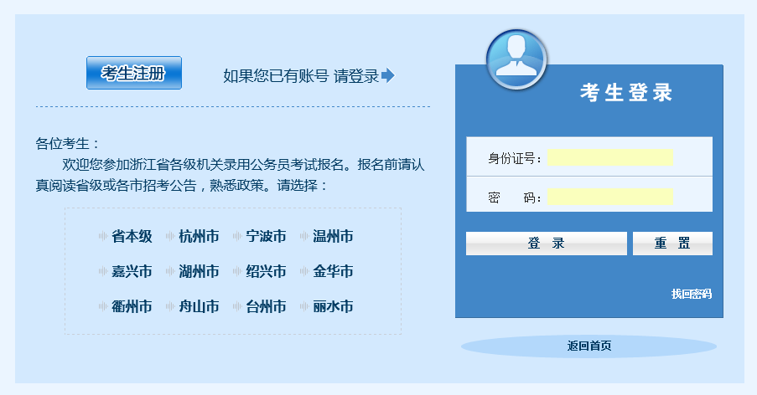
浙江华图
选报技巧
zj.huatu.com

Slide 3
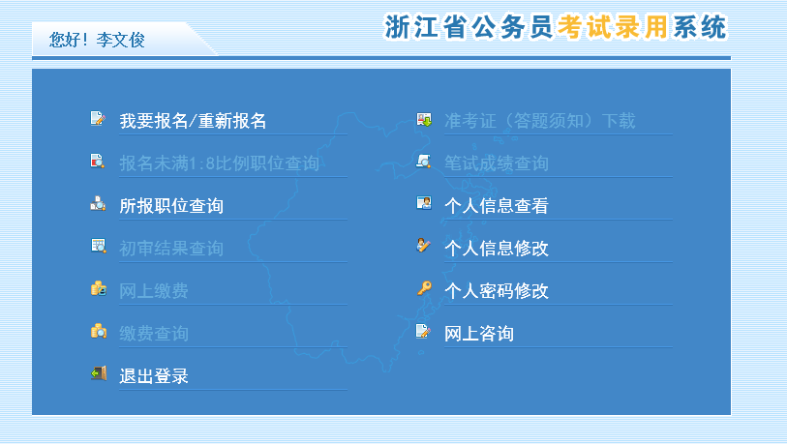
浙江华图
选报技巧
zj.huatu.com

Slide 4
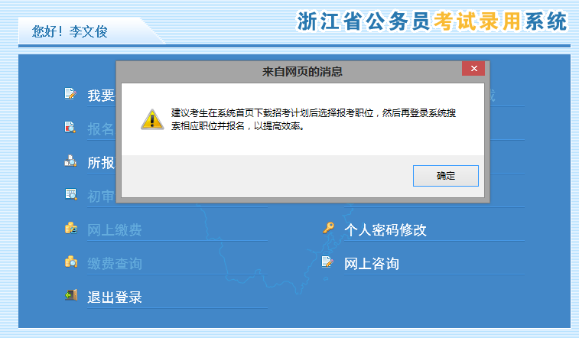
浙江华图
选报技巧
zj.huatu.com

Slide 5
浙江华图
选报技巧
zj.huatu.com
身份
岗位
资格

Slide 6
浙江华图
选报技巧
zj.huatu.com
身份
岗位
资格

Slide 7
浙江华图
备考指导
zj.huatu.com
行测——习惯
申论——思维

Slide 8
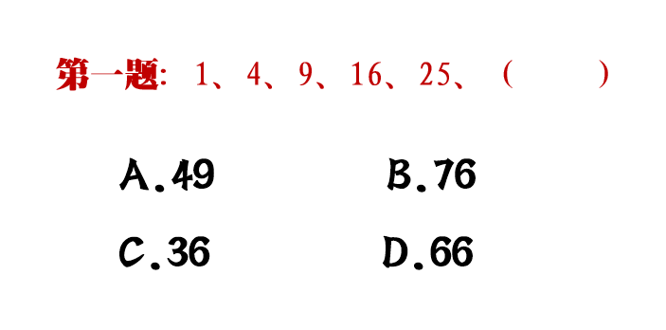
浙江华图
备考指导
zj.huatu.com

Slide 9
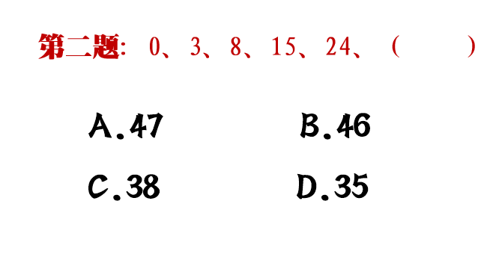
浙江华图
备考指导
zj.huatu.com

Slide 10
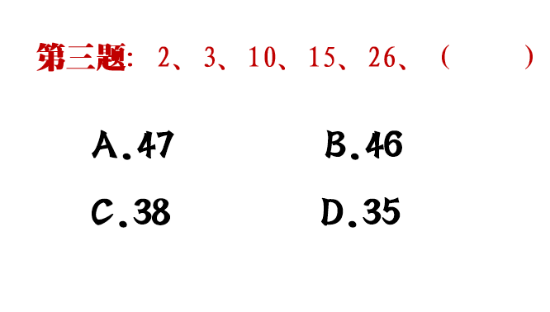
浙江华图
备考指导
zj.huatu.com

Slide 11
浙江华图
备考指导
zj.huatu.com

Slide 12
浙江华图
备考指导
zj.huatu.com

Slide 13
浙江华图
备考指导
zj.huatu.com
1、请你预测重庆市长寿区集体有限公司这一模式可能存在的弊病。（25分）要求：准确、全面、切实可行。

Slide 14
浙江华图
备考指导
zj.huatu.com
2、请问如何应对房地产开放商的填湖行为？（20分）要求：观点明确、分析透彻，对策切实可行，400字以内。

Slide 15
浙江华图
备考指导
zj.huatu.com
（二）结合“给定资料”，联合实际，请你对当前如何建设诚信政府提出建议。（25分）要求：观点正确；有针对性；条理清楚；字数不超过500字。

Slide 16
浙江华图
备考指导
zj.huatu.com
（一）请用一个关键词概括“给定资料”的主旨，并简要归纳“给定资料”是从哪几个层面来介绍这一主旨的？（25分）要求：全面、准确、简洁；层次清楚；字数不超过450字。
（二）结合“给定资料”，联合实际，请你对当前如何建设诚信政府提出建议。（25分）要求：观点正确；有针对性；条理清楚；字数不超过500字。
（三）根据“资料2”和“资料7”，从基层公务员的角度出发，自拟题目，写一篇议论文。（50分）要求：1.观点明确，内容充实。2.观点完整，论述深刻；3.条理清晰，语言流畅；4.字数在1000-1200字。

Slide 17
zj.huatu.com

